Slide 1
LÓGICA
Yomin E. Jaramillo Múnera, Msc. Automatizacion y Control Ind
yejaramilm@eafit.edu.co

Slide 2
Lógica-Oraciones (Sintaxis)
Las bases de conocimiento consisten en oraciones. Estas oraciones se expresan de acuerdo con la sintaxis del lenguaje de representación, que especifica todas las oraciones que están bien formadas. La noción de sintaxis es bastante clara en la aritmética ordinaria:
x + y = 4 es una oración bien formada,
mientras que:
X4+y= no lo es.

Slide 3
Lógica-Oraciones (Semántica)
La lógica también debe definir la semántica o el significado de las oraciones. La semántica define la verdad de cada oración con respecto a cada posible mundo.
Por ejemplo, la semántica para la aritmética especifica que la oración “x + y = 4” es verdadera en un mundo donde x=2 y y=2, pero falsa en un mundo donde x=2 y y=1. En los estándares de la lógica, cada oración debe ser verdadera o falsa en cada posible mundo: no hay términos intermedios.

Slide 4
Lógica-Oraciones (Modelos)
Los posibles mundos podrían considerarse como entornos (potencialmente) reales en los que el agente podría o no estar.
Los modelos son abstracciones matemáticas, cada una de las cuales tiene un valor de verdad fijo (verdadero o falso) para cada oración relevante.
Un modelo es un conjunto de asignaciones que indican si una oración es verdadera o falsa en un "mundo posible". Por ejemplo, si tienes una oración que dice "Hay un pozo en la casilla [2,2]", el modelo sería la asignación que dice si esta oración es verdadera o falsa en ese mundo.
Notes:
Le asignas unos valores a las variables con el fin de determinar si la afirmación dfel mundo posible es verdadera o falsa. Por ejemplo, en la oración "x + y = 4", un modelo podría ser la asignación x = 2 y y = 2, lo que haría que la oración sea verdadera en ese modelo.
son representaciones matemáticas de estos mundos posibles, en los cuales se asigna un valor de verdad (verdadero o falso) a cada oración relevante. Los modelos son abstracciones que nos permiten razonar formalmente sobre la verdad de diferentes oraciones en diferentes situaciones posibles.

Slide 5
Lógica-Oraciones (Modelos)
En el ejemplo informal, las afirmaciones son verdaderas o falsas según los hechos observables del mundo.
En el ejemplo formal, la verdad de las afirmaciones se decide evaluando los valores de las variables asignadas en una estructura lógica.
.

Slide 6
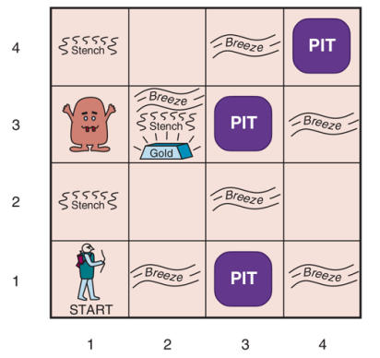
Lógica-Oraciones (Modelos)
Si una oración es verdadera en un modelo dado, decimos que el modelo satisface esa oración. Por ejemplo, si el modelo en el mundo del Wumpus asigna verdadero a la oración "Hay un Wumpus en la casilla [1,3]", entonces ese modelo satisface esa oración.
M(α) es la notación utilizada para referirse al conjunto de todos los modelos que satisfacen la oración α
Notes:
Por ejemplo, si α es la oración "Hay un Wumpus en la casilla [1,3]", M(α) sería el conjunto de todos los modelos posibles en los que esta oración es verdadera.
Un modelo es un conjunto de asignaciones que indican si una oración es verdadera o falsa en un "mundo posible". Por ejemplo, si tienes una oración que dice "Hay un pozo en la casilla [2,2]", el modelo sería la asignación que dice si esta oración es verdadera o falsa en ese mundo.

Slide 7
Lógica-Oraciones (Modelos)
Supongamos que tenemos la siguiente información:
Hay una brisa en la casilla [2,1].
Un modelo en este contexto podría ser la asignación de valores de verdad a las siguientes oraciones:
"Hay un pozo en la casilla [2,2]": Verdadero.
"Hay un pozo en la casilla [3,1]": Falso.
"Hay un Wumpus en la casilla [1,3]": Verdadero.
Este modelo satisface la oración "Hay una brisa en la casilla [2,1]", ya que de acuerdo con las reglas del mundo del Wumpus, la brisa implica la presencia de un pozo en una de las casillas adyacentes.

Slide 8
Lógica-Oraciones (Modelos)
En el contexto de la lógica y la teoría de modelos, un modelo en sí no es "erróneo" o "correcto" en el sentido convencional, ya que simplemente es una asignación de valores de verdad a las oraciones dentro de un sistema formal. Sin embargo, un modelo puede no corresponder con la realidad del entorno que se está modelando, lo que podría llevar a conclusiones equivocadas si se usa como base para tomar decisiones.

Slide 9
Lógica-Oraciones (Modelos)
Un agente lógico intentará reducir el número de modelos posibles a medida que obtiene más información del entorno. Cuanta más información perciba, más restricciones podrá aplicar a los modelos, descartando aquellos que no se ajustan a las nuevas percepciones. Idealmente, el agente reduce los posibles modelos hasta que solo quede uno, que corresponde con la realidad del entorno.

Slide 10
LÓGICA- Razonamiento lógico

Slide 11
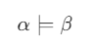
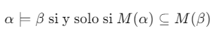
Lógica-Razonamiento Lógico
Implicación lógica entre oraciones: la idea de que una oración se sigue lógicamente de otra oración. En notación matemática, escribimos:
La definición formal de implicación es esta: α⊨β si y solo si, en todo modelo en el cual α es verdadera, β también es verdadera. Usando la notación que acabamos de introducir, podemos escribir:
Notes:
(Nótese la dirección del ⊆ aquí: si α⊨β, entonces α es una afirmación más fuerte que β; descarta más mundos posibles.) La relación de implicación es familiar en aritmética; estamos contentos con la idea de que la oración x=0 implica la oración xy=0. Obviamente, en cualquier modelo donde x es cero, es el caso que xy es cero (independientemente del valor de y).
Supón que tenemos dos oraciones lógicas:
α: "Si llueve, la calle está mojada."
β: "La calle está mojada."
En este caso:
M(α) son los modelos (o escenarios posibles) donde la calle está mojada si llueve.
M(β) son los modelos donde la calle está mojada en general.
La relación α⊨β cumple porque siempre que α sea verdadera (cuando llueve la calle está mojada), β también será verdadera (la calle está mojada). Esto implica que todos los modelos de α estarán incluidos dentro de los modelos de β, o en términos matemáticos: M(α)⊆M(β).

Slide 12
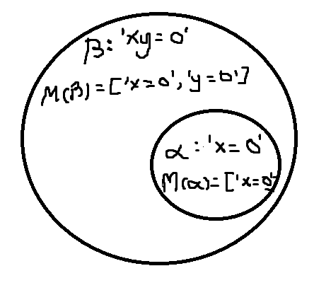
Lógica-Razonamiento Lógico
si α⊨β, entonces α es una afirmación más fuerte que β; descarta más mundos posibles.) La relación de implicación es familiar en aritmética; estamos contentos con la idea de que la oración x=0 implica la oración xy=0. Obviamente, en cualquier modelo donde x es cero, es el caso que xy es cero (independientemente del valor de y).
Notes:
Supón que tenemos dos oraciones lógicas:
α: "Si llueve, la calle está mojada."
β: "La calle está mojada."
En este caso:
M(α) son los modelos (o escenarios posibles) donde la calle está mojada si llueve.
M(β) son los modelos donde la calle está mojada en general.
La relación α⊨β cumple porque siempre que α sea verdadera (cuando llueve la calle está mojada), β también será verdadera (la calle está mojada). Esto implica que todos los modelos de α estarán incluidos dentro de los modelos de β, o en términos matemáticos: M(α)⊆M(β).

Slide 13
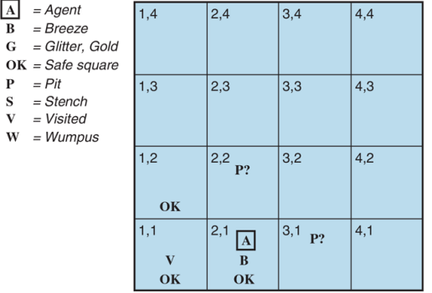
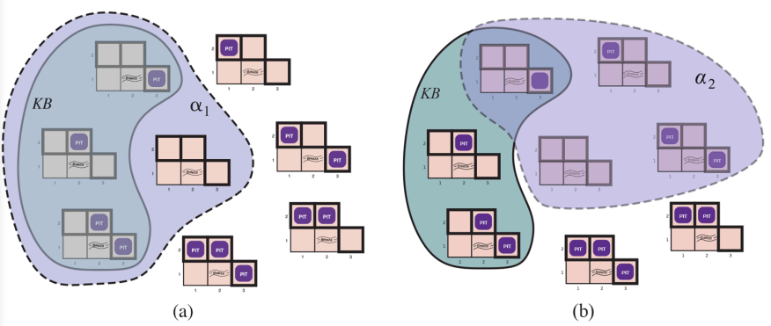
Lógica-Razonamiento Lógico
𝛼1 = "No hay pozo en [1,2]."
𝛼2 = “No hay pozo en [2,2]."
Notes:
Podemos aplicar el mismo tipo de análisis al ejemplo de razonamiento del mundo de Wumpus dado en la sección anterior. Considera la situación en la Figura 7.3(b): el agente no ha detectado nada en [1,1] y percibe una brisa en [2,1]. Estos perceptos, combinados con el conocimiento del agente sobre las reglas del mundo de Wumpus, constituyen la base de conocimiento (KB). El agente está interesado en saber si las casillas adyacentes [1,2], [2,2] y [3,1] contienen pozos. Cada una de las tres casillas podría contener o no un pozo, por lo que (ignorando otros aspectos del mundo por ahora) hay 2^3 = 8 modelos posibles.

Slide 14
La base de conocimiento (KB) se puede pensar como un conjunto de oraciones o como una sola oración que afirma todas las oraciones individuales. La KB es falsa en los modelos que contradicen lo que el agente sabe, por ejemplo, la KB es falsa en cualquier modelo en el que [1,2] contenga un pozo, porque no hay brisa en [1,1]. De hecho, solo hay tres modelos en los que la KB es verdadera.

Slide 15
Lógica-Oraciones (Modelos)
El KB es un conjunto de oraciones que representan lo que el agente sabe con certeza hasta el momento. Esas oraciones podrían ser algo como:
"No hay pozo en [1,2]" es True.
"No hay pozo en [1,1]" es True.
"No hay pozo en [2,1]" es True.
Los tres modelos posibles a los que nos referimos son diferentes "mundos posibles" en los que el KB es verdadero. En otras palabras, los modelos son posibles configuraciones del entorno del agente que no contradicen el conocimiento que el agente tiene. Por lo tanto, a partir de KB podemos filtrar los mundos posibles

Slide 16
Lógica-Oraciones (Modelos)
El KB es un conjunto de oraciones que representan lo que el agente sabe con certeza hasta el momento. Esas oraciones podrían ser algo como:
"No hay pozo en [1,2]" es True.
"No hay pozo en [1,1]" es True.
"No hay pozo en [2,1]" es True.
Los tres modelos posibles a los que nos referimos son diferentes "mundos posibles" en los que el KB es verdadero. En otras palabras, los modelos son posibles configuraciones del entorno del agente que no contradicen el conocimiento que el agente tiene. Por lo tanto, a partir de KB podemos filtrar los mundos posibles

Slide 17
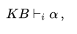
Lógica-Oraciones (Modelos)
Al entender la implicación y la inferencia, puede ser útil pensar en el conjunto de todas las consecuencias de KB como un pajar y en 𝛼 como una aguja.
La implicación es como si la aguja estuviera en el pajar; la inferencia es como encontrarla.
Esta distinción se expresa en una notación formal: si un algoritmo de inferencia 𝑖 puede derivar 𝛼 de KB, escribimos:
lo cual se pronuncia “𝛼 se deriva de KB por 𝑖” o “𝑖 deriva 𝛼 de KB”.
Notes:
Un algoritmo de inferencia que solo deriva oraciones implicadas se llama correcto o preservador de verdad. La corrección es una propiedad altamente deseable. Un procedimiento de inferencia incorrecto esencialmente inventa cosas a medida que avanza: anuncia el descubrimiento de agujas inexistentes. Es fácil ver que la verificación de modelos, cuando es aplicable, es un procedimiento correcto.
La propiedad de completitud también es deseable: un algoritmo de inferencia es completo si puede derivar cualquier oración que esté implicada. Para pajares reales, que son finitos en extensión, parece obvio que un examen sistemático siempre puede decidir si la aguja está en el pajar. Sin embargo, para muchas bases de conocimiento, el pajar de consecuencias es infinito
Implicación es una relación lógica que ya existe entre dos oraciones (o entre KB y una oración). Es decir, la verdad de una oración garantiza la verdad de otra sin necesidad de hacer ningún cálculo. Inferencia es el proceso mediante el cual un agente descubre (o "encuentra") esas implicaciones. Implicación es un hecho lógico que ya existe, pero la inferencia es el proceso activo de encontrarlo.

Slide 18
Las oraciones son configuraciones físicas del agente, y el razonamiento es un proceso de construir nuevas configuraciones físicas a partir de las anteriores. El razonamiento lógico debe asegurar que las nuevas configuraciones representen aspectos del mundo que realmente se derivan de los aspectos que representan las configuraciones anteriores.

Slide 19
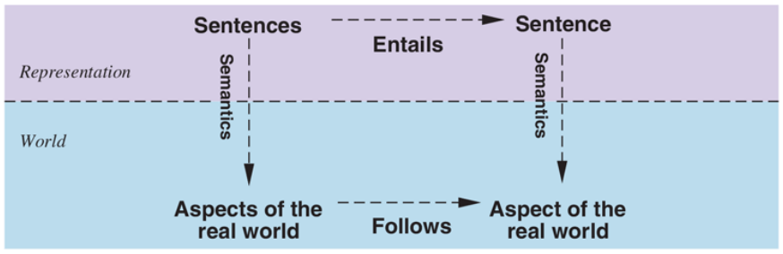

Slide 20
LÓGICA- Lógica Proposicional

Slide 21
Lógica-Lógica proposicional (Sintaxis)

